Slide 1
МИЭМ НИУ ВШЭ им. А. Н. Тихонова
19300 Система сбора гетерогенных данных с использованием беспроводных технологий связи в рамках концепции Интернета вещей
Москва, 2020

Slide 2
Команда проекта
Должность | ФИО
Руководитель проекта | Восков Л. С,
Консультант | Поляков Е. В.
Куратор | Ролич А. Ю.
Разработчик | Уланов А. Н. МИВ191
Разработчик | Андронов К. А. МИВ191
Специалист по безопасности | Кузьмин Д. А. СКБ161

Slide 3
Описание проекта
Система сбора гетерогенных данных с использованием беспроводных технологий связи представляет собой программно-аппаратный комплекс, позволяющий собирать разнородные данные с различных датчиков и передавать их по беспроводным сетям на облачную платформу Интернета вещей. На облачной платформе данные визуализируются и анализируются

Slide 4
актуальность
Главной особенностью проекта является способ передачи данных. Линейная ретрансляция по сети LoRa позволяет охватить гораздо большую область в сравнении с обыкновенный способом построения LoRaWAN типа звезда. В некоторых случаях, данный способ может предоставить выигрыш в отношении переданных бит информации на единицу энергии, так как отпадает необходимость в установке дополнительных усилителей.

Slide 5
Цели и задачи
Цель: Разработка системы сбора гетерогенных данных с использованием беспроводных технологий связи в рамках концепции Интернета вещей.
Задачи:
Анализ сети LoRaWAN
Анализ платы Turtle Board на базе STM32
Анализ и настройка работы сети ретрансляции
Анализ и настройка прошивки ретрансляторов
Разработка прошивки на отладочной плате
Разработка прототипа интерфейса сети в LabVIEW
Подготовка документации
Прохождение курсов Samsung

Slide 6
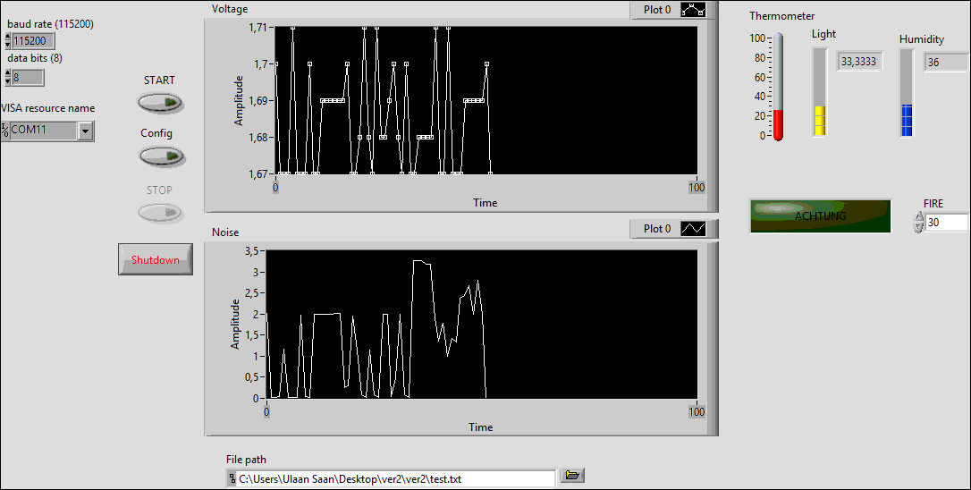
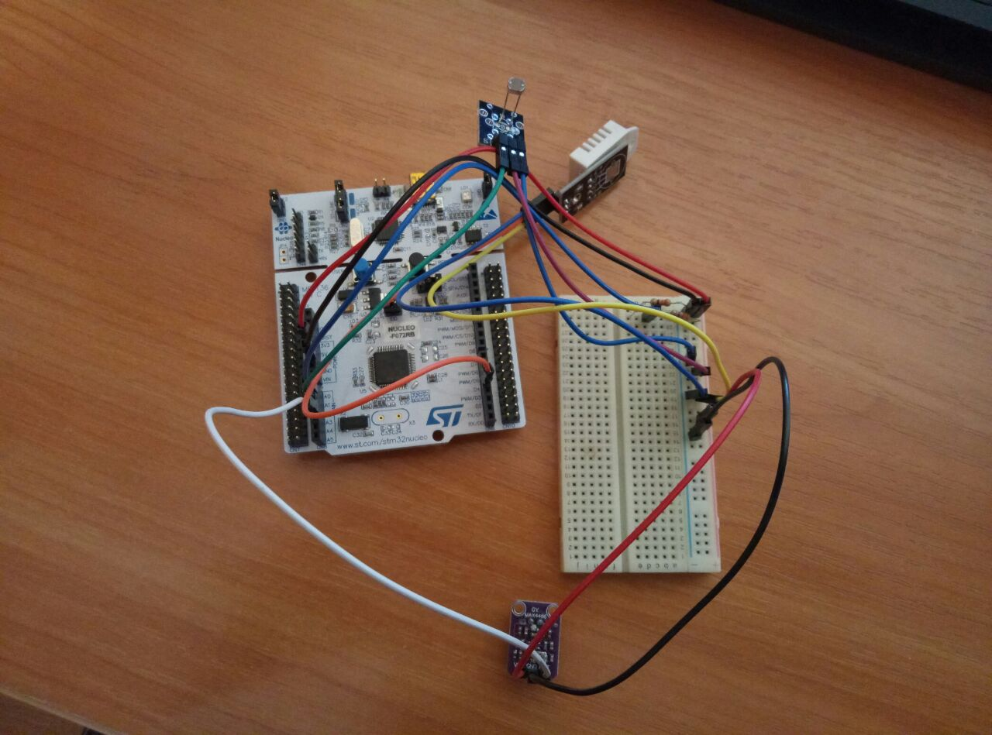
результаты
Уланов А. Н. Разработка интерфейса в LabVIEW и разработка прошивки микроконтроллера, развертывание сети ретрансляторов

Slide 7
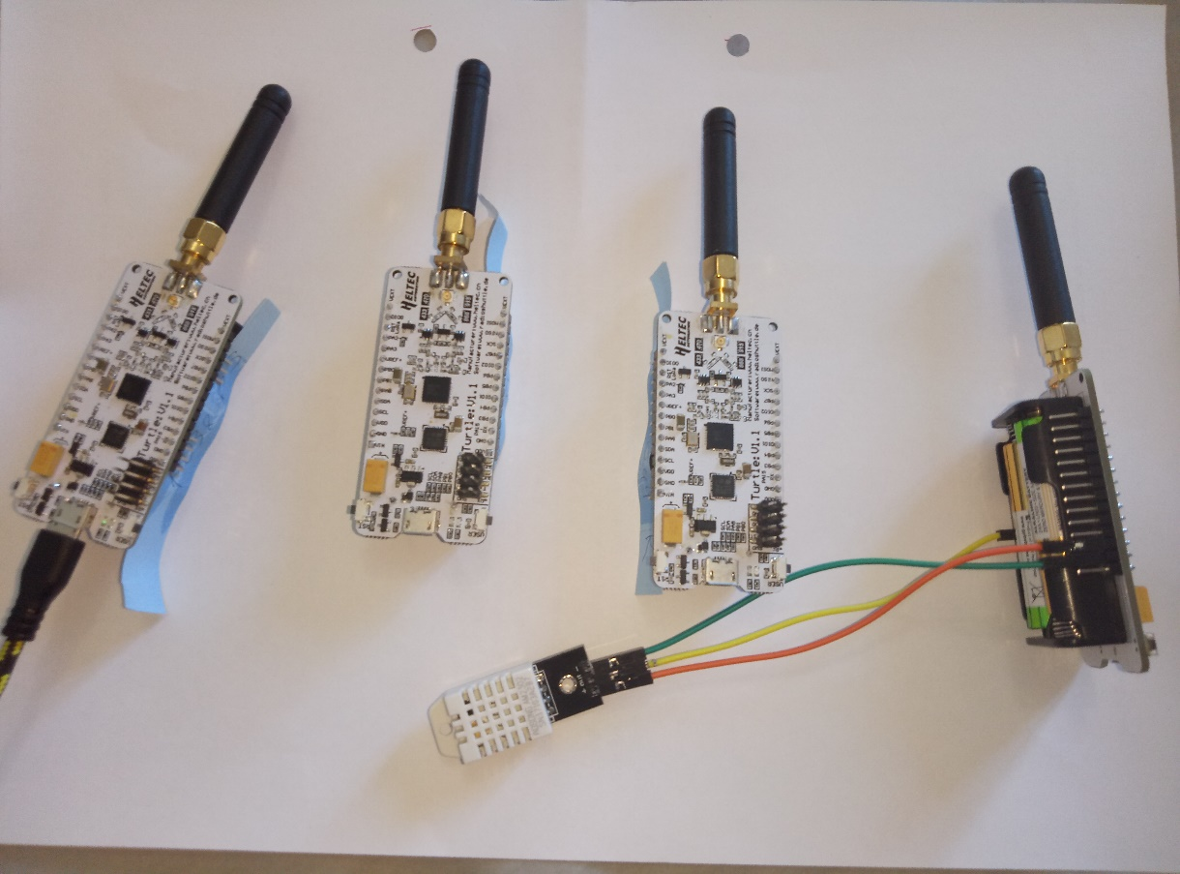
результаты
Андронов К. А. Разработка прошивки микроконтроллера, тест системы на отладочной плате и тест сети ретрансляторов, монтажные работы.

Slide 8
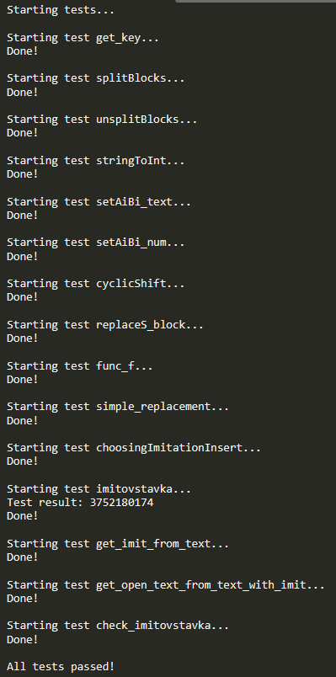
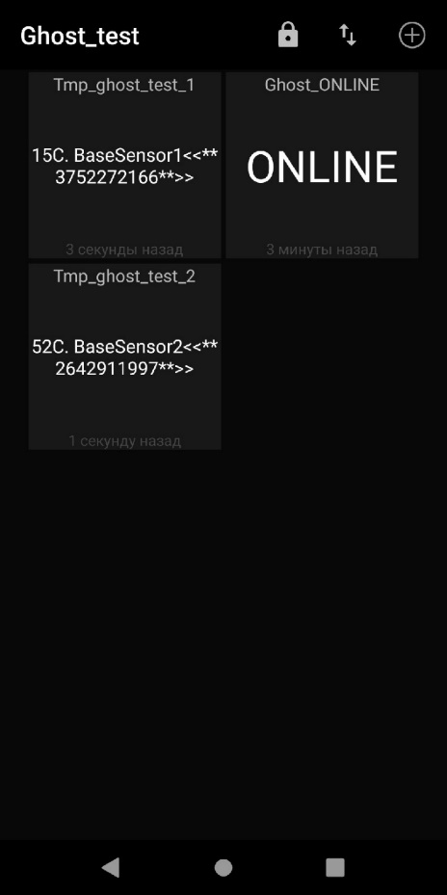
результаты
Кузьмин Д. А. Анализ криптографических алгоритмов, программирование и тестирование алгоритма, тестирование алгоритма в сети ретрансляторов

Slide 9
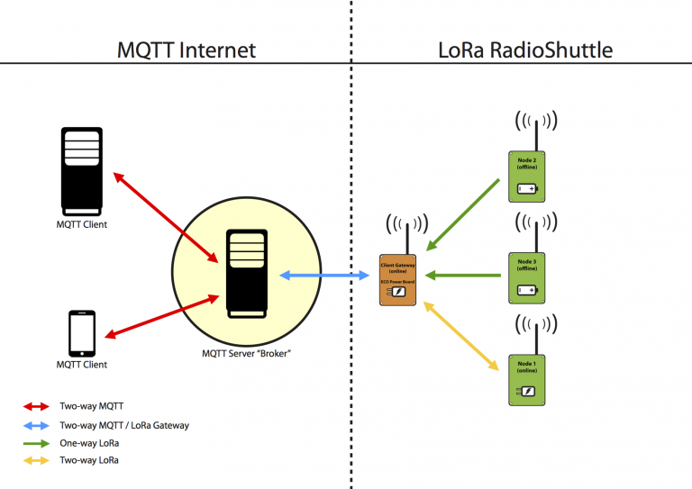
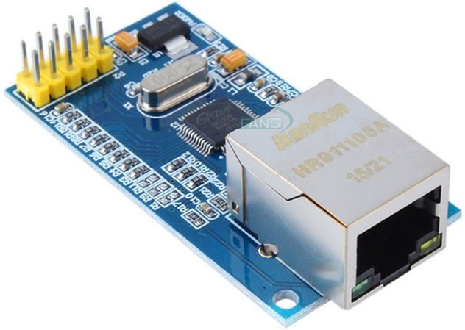
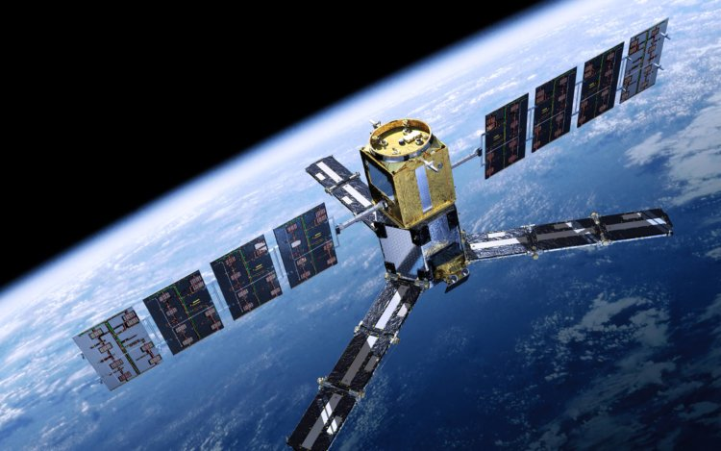
Дальнейшая проработка

Slide 10
Контактные данные
Уланов Александр Наранович
Факультет МИЭМ. Образовательная программа «Интернет вещей и киберфизические системы». 1 курс магистратуры. 2020 год.
anulanov_1@edu.hse.ru
Андронов Константин Александрович
Факультет МИЭМ. Образовательная программа «Интернет вещей и киберфизические системы». 1 курс магистратуры. 2020 год.
kaandronov@edu.hse.ru
Кузьмин Дмитрий Алексеевич
Факультет МИЭМ. Образовательная программа «Компьютерная безопасность». 4 курс специалитета. 2020 год.
dakuzmin@miem.hse.ru

Slide 11
www.miem.hse.ru
Телефон.: +7 (929) 987-69-18
Адрес: anulanov_1@edu.hse.ru

